Slide 1



PROJETO FINAL
MONITORAMENTO DA ESTUFA
PROFESSOR ORIENTADOR: ANDREA CORREA
PROJETO FINAL MONITORAMENTO DA ESTUFA
JOSÉ WILLYAN; LAIS CARLA.

Slide 2

IDEIA
A IDEIA INICIAL SERIA REALIZAR O MONITORAMENTO DE SISTEMAS DE RESFRIAMENTO DE RESSONÂNCIAS MAGNÉTICAS, CONTUDO, DEVIDO AO TEMPO ESCASSO, DECIDIMOS MONTAR UM MONITORAMENTO DE UMIDADE E TEMPERATURA DE ESTUFAS.
PROFESSOR ORIENTADOR: ANDREA CORREA
PROJETO FINAL MONITORAMENTO DA ESTUFA
JOSÉ WILLYAN; LAIS CARLA.

Slide 3

IMPORTÂNCIA
A estufa mantém a temperatura adequada para o desenvolvimento das plantas, facilitando que cresçam mais rapidamente. Estufas são estruturas montadas para criar um ambiente de calor, principalmente, durante os períodos de inverno. Alguns outros pontos são:
Produção de Alimentos
Diversificação Agrícola e estabilidade econômica
Sustentabilidade Ambiental
Pesquisa e Desenvolvimento Agrícola
PROFESSOR ORIENTADOR: ANDREA CORREA
PROJETO FINAL MONITORAMENTO DA ESTUFA
JOSÉ WILLYAN; LAIS CARLA.

Slide 4
DESENVOLVIMENTO
PARA A REALIZAÇÃO DESSE PROJETO UTILIZAREMOS DAS SEGUINTES PLATAFORMAS:
GIT HUB
CANVA
TINKERCAD
VISUAL STUDIO CODE
DROW IO
JOTFORM
PROFESSOR ORIENTADOR: ANDREA CORREA
PROJETO FINAL MONITORAMENTO DA ESTUFA
JOSÉ WILLYAN; LAIS CARLA.

Slide 5
MATERIAIS
LÂMPADA
SENDORES: UMIDADE e TEMPERATURA
TERRA
ESP 32
LED
COLA QUENTE
SEMENTES
RECIPIENTE TAMANHO PEQUENO
ATÉ O PRESENTE MOMENTO, VERIFICAMOS A NECESSIDADE DOS SEGUINTES ITENS:
PROTOBOARD
CONECTOR
RESISTOR
CONTEINER ORGANIZADOR OU CAIXA DE ACRÍLICO
MANGUEIRA
MOTOR
PROFESSOR ORIENTADOR: ANDREA CORREA
PROJETO FINAL MONITORAMENTO DA ESTUFA
JOSÉ WILLYAN; LAIS CARLA.

Slide 6
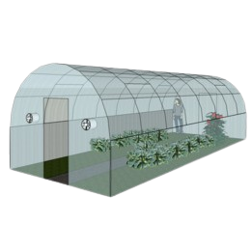





DIAGRAMA DE BLOCO
TEMPERATURA ATUAL: 25ºC:
UMIDADE ATUAL: 60%
TEMPERATURA ATUAL: 25ºC:
UMIDADE ATUAL: 50%
TEMPERATURA ATUAL: 10ºC:
UMIDADE ATUAL: 60%
PROFESSOR ORIENTADOR: ANDREA CORREA
PROJETO FINAL MONITORAMENTO DA ESTUFA
JOSÉ WILLYAN; LAIS CARLA.

Slide 7
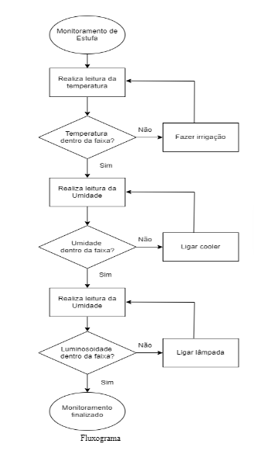
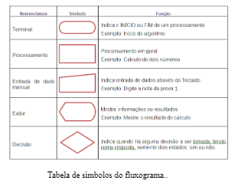
FLUXOGRAMA
PROFESSOR ORIENTADOR: ANDREA CORREA
PROJETO FINAL MONITORAMENTO DA ESTUFA
JOSÉ WILLYAN; LAIS CARLA.

Slide 8
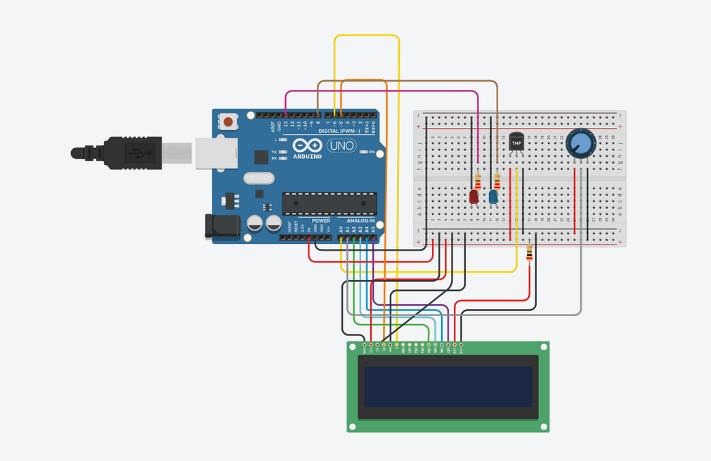
SIMULAÇÃO
NA SIMULAÇÃO NÃO LOCALIZAMOS NO TINKERCAD O SENSOR DE PH DO SOLO.
PROFESSOR ORIENTADOR: ANDREA CORREA
PROJETO FINAL MONITORAMENTO DA ESTUFA
JOSÉ WILLYAN; LAIS CARLA.

Slide 9
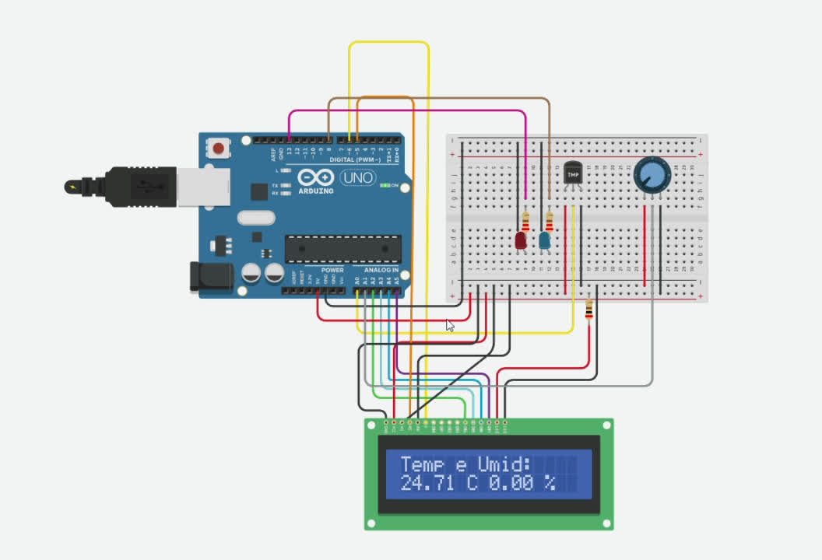
SIMULAÇÃO
PROFESSOR ORIENTADOR: ANDREA CORREA
PROJETO FINAL MONITORAMENTO DA ESTUFA
JOSÉ WILLYAN; LAIS CARLA.

Slide 10

SOFTWARE
TECNOLOGIAS UTILIZADAS:
Linguagem de programação GO
Banco de dados postegreSql
IDEs VScode e Platformio
MC STOVE
PROFESSOR ORIENTADOR: ANDREA CORREA
PROJETO FINAL MONITORAMENTO DA ESTUFA
JOSÉ WILLYAN; LAIS CARLA.

Slide 11

VANTAGENS
Desacoplamento
Velocidade
Expansível
PROFESSOR ORIENTADOR: ANDREA CORREA
PROJETO FINAL MONITORAMENTO DA ESTUFA
JOSÉ WILLYAN; LAIS CARLA.

